Slide 1
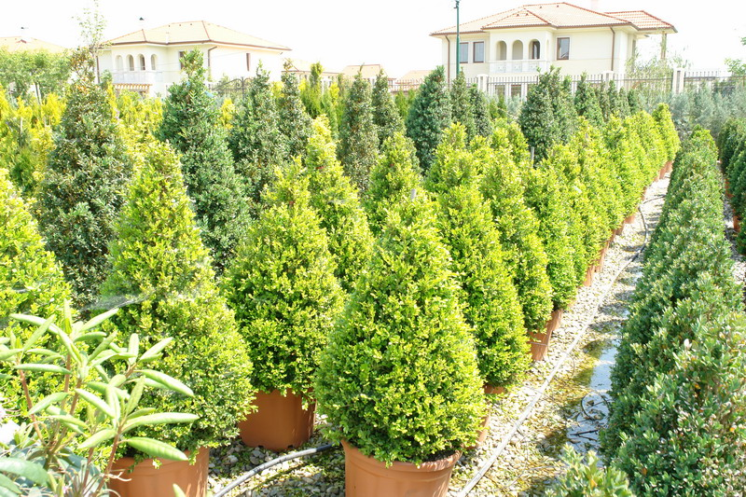
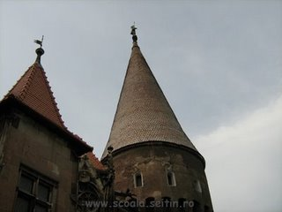
CONUL
CIRCULAR
DREPT

Slide 2
1. Să generăm un con!
2. Secţiunea axială a unui con
3. Elemente
4. Observaţii
5. Desfăşurare
6. Aria laterală, aria totală şi volumul
7. Probleme

Slide 3
1. Să generăm un con!
a
x
ă
d
e
s
i
m
e
t
r
i
e
triunghi isoscel
Se roteşte triunghiul isoscel în jurul axei sale de simetrie....

Slide 4
...se roteşte....

Slide 5
....

Slide 6
....

Slide 7
....

Slide 8
....

Slide 9
... şi gata!
... sau nu?

Slide 10
SURPRIZĂ!
Mai generăm un con!
c
a
t
e
t
ă
Se roteşte triunghiul dreptunghic în jurul unei catete....

Slide 11
....

Slide 12
....

Slide 13
....

Slide 14
....

Slide 15
....

Slide 16
•

Slide 17
Reţineţi!
axă de rotaţie
Aşadar,
axa de simetrie
a triunghiului isoscel,
respectiv cateta
triunghiului dreptunghic
sunt axe de rotaţie
pentru con.
Conul circular drept
este un
corp de rotaţie!

Slide 18
2. Secţiunea axială a unui con

Slide 19
2. Secţiunea axială a unui con
Reţineţi!
Secţiunea axială a unui
con circular drept
este un triunghi isoscel.
axă de rotaţie

Slide 20
3. Elemente
vârf
suprafaţă laterală
bază

Slide 21
2. Elemente
3. Elemente
V
înălţime
G
generatoare
h
R
A
O
B
rază

Slide 22
3. Elemente
V
Notaţi!
Bază: D(O,R);
Vârf:V
b) Suprafaţă laterală;
c) Generatoare (G);
d) Înălţime (h)
e) Axa conului: VO
G
h
R
A
O
B

Slide 23
4. Observaţii
V
Notaţi!
O1: G²=R²+h²
G
h
R
A
O
B

Slide 24
Comparaţi!
V
S
T
h
h
h
O
M
P
N
Q
con circular drept
conuri circulare oblice
O2:Într-un con circular
drept înălţimea dusă
din vârf trece prin
centrul bazei.
O3: Într-un con circular oblic înălţimea
dusă din vârf nu trece prin centrul bazei.
O4: Conurile oblice nu sunt corpuri
de rotaţie.

Slide 25
5.Desfăşurare
V
A

Slide 26
2.Desfăşurare
5.Desfăşurare

Slide 27
2.Desfăşurare
5.Desfăşurare

Slide 28
2.Desfăşurare
5.Desfăşurare

Slide 29
5.Desfăşurare
V
sector de disc
A
A
disc

Slide 30
Notaţi!
Prin desfăşurarea conului în plan se obţin:
un sector de disc cu centrul V şi raza G (desfăşurarea
suprafeţei laterale);
discul D(O,R) (baza).
Obs. l AA =lC (O,R)=2πR
V
O
G
R
A
A
A

Slide 31
6. Aria laterală(Al ), aria totală (At) şi volumul (V )
V
V
G
G
h
A
O
R
A
A
B
Să ne amintim!
Al =aria desfăşurării laterale
O
r
N
Al =πRG
M

Slide 32
6. Aria laterală(Al ), aria totală (At) şi volumul (V )
Analogie!
Piramidă regulată
Con circular drept
V
G
O
R
B
A
At=Al +Ab
At=π·RG+πR²=πR(G+R)
At=Al +Ab
At=π·R(G+R)

Slide 33
6. Aria laterală(Al ), aria totală (At) şi volumul (V )
Analogie!
Piramidă regulată
Con circular drept
V
h
O
R
B
A

Slide 34
7. PROBLEME
Problema 1. Secţiunea axială a unui con este un triunghi dreptunghic
cu ipotenuza de 8cm. Calculaţi aria laterală şi volumul conului.
Problema 2. Secţiunea axială a unui con este un triungi isoscel cu un
unghi de 60° şi o latură de 12cm. Aflaţi aria totală şi volumul conului.
Problema 3. Desfăşurarea suprafeţei laterale a unui con este un sector
de disc cu raza de 12 cm şi un unghi de 120°. Aflaţi aria totală şi volumul conului.
Indicaţie: Pentru un sector de disc de centru O şi rază r, măsura unghiului la centru este

